Slide 1
START ML
KARPOV.COURSES

Slide 2







АНСАМБЛИ
ОБЩАЯ ИДЕЯ
Умеем строить разные модели машинного обучения!
Но нам все еще сложно балансировать между переобучением и недообучением!
Например, между глубокими сильными и неглубокими слабыми деревьями
Идея: можем ли мы строить сразу несколько алгоритмов и комбинировать их прогнозы?
Может быть, это поможет?

Slide 3
АНСАМБЛИ
ПРОЛОГ
Оказывается, композиции (ансамбли) уже умеем строить!
OneVsOneClassifier, OneVsRestClassifier
Какие более общие подходы еще существуют, которые можно применять на практически любые задачи обучения с учитем?

Slide 4

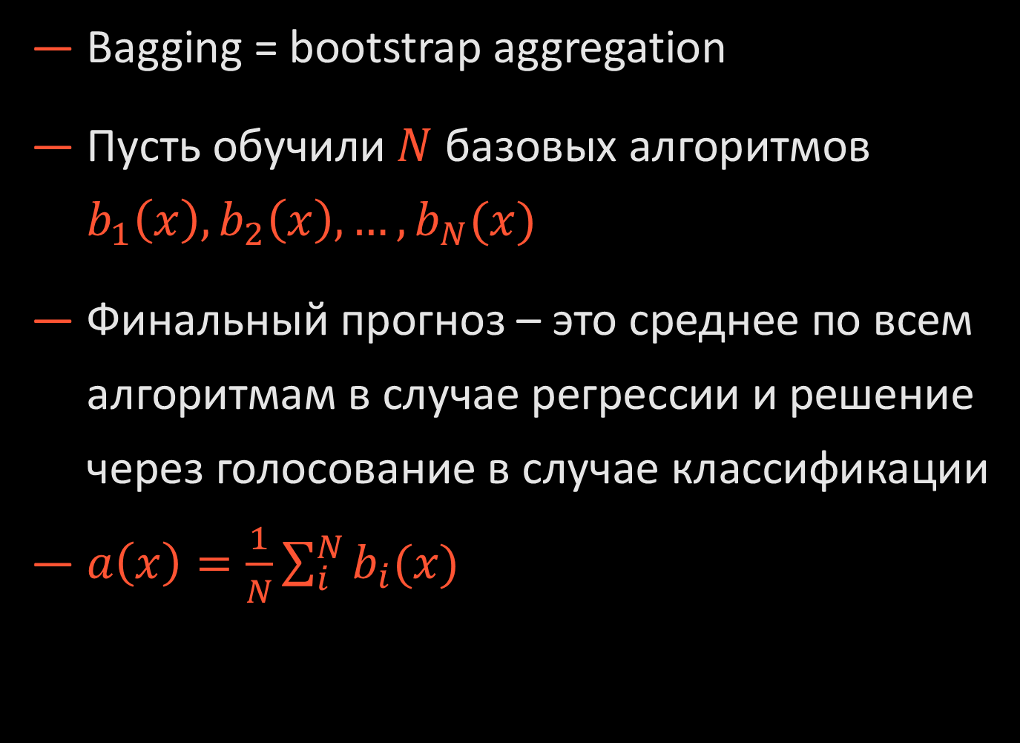
АНСАМБЛИ
BAGGING
Bagging = bootstrap aggregation
Пусть обучили $N$ базовых алгоритмов $b_{1}\left(x\right), b_{2}\left(x\right), …, b_{N}(x)$
Финальный прогноз – это среднее по всем алгоритмам в случае регрессии и решение через голосование в случае классификации
$a\left(x\right)=\frac{1}{N}\sum_{i}^{N}{b_{i}(x)}$

Slide 5
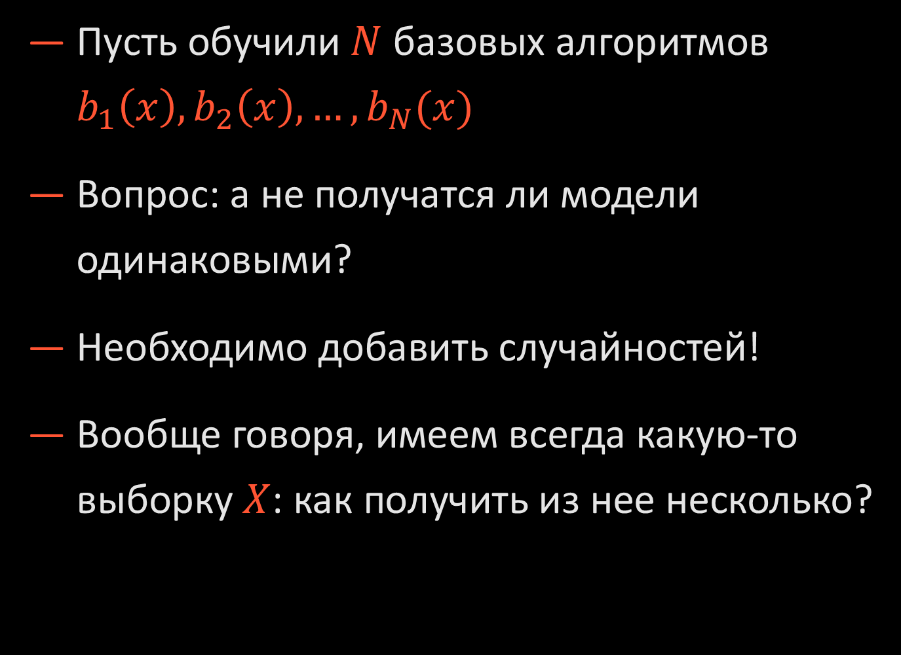
АНСАМБЛИ
BAGGING
Пусть обучили $N$ базовых алгоритмов $b_{1}\left(x\right), b_{2}\left(x\right), …, b_{N}(x)$
Вопрос: а не получатся ли модели одинаковыми?
Необходимо добавить случайностей!
Вообще говоря, имеем всегда какую-то выборку $X$: как получить из нее несколько?

Slide 6
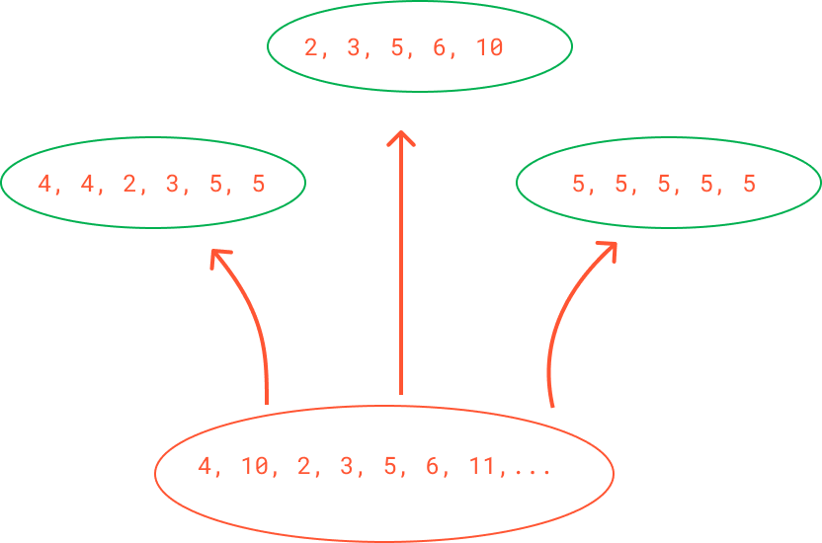
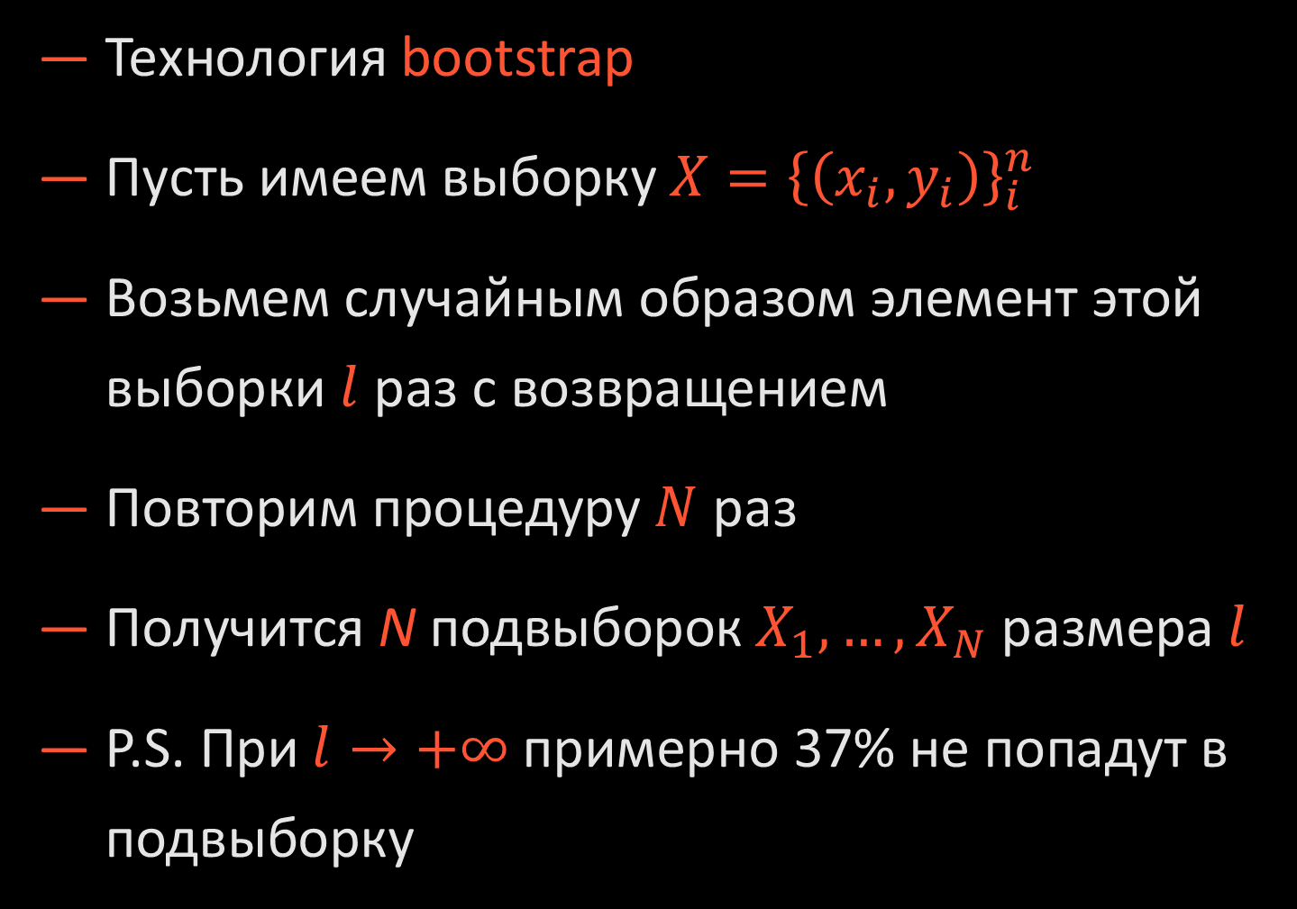
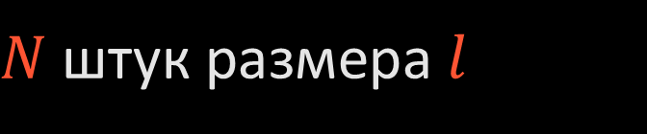
АНСАМБЛИ
BAGGING
$N$штук размера $l$
Технология bootstrap
Пусть имеем выборку $X={\left\{\left(x_{i}, y_{i}\right)\right\}}_{i}^{n}$
Возьмем случайным образом элемент этой выборки $l$ раз с возвращением
Повторим процедуру $N$ раз
Получится N подвыборок $X_{1}, …, X_{N}$ размера $l$
P.S. При $l→+∞$ примерно 37% не попадут в подвыборку

Slide 7






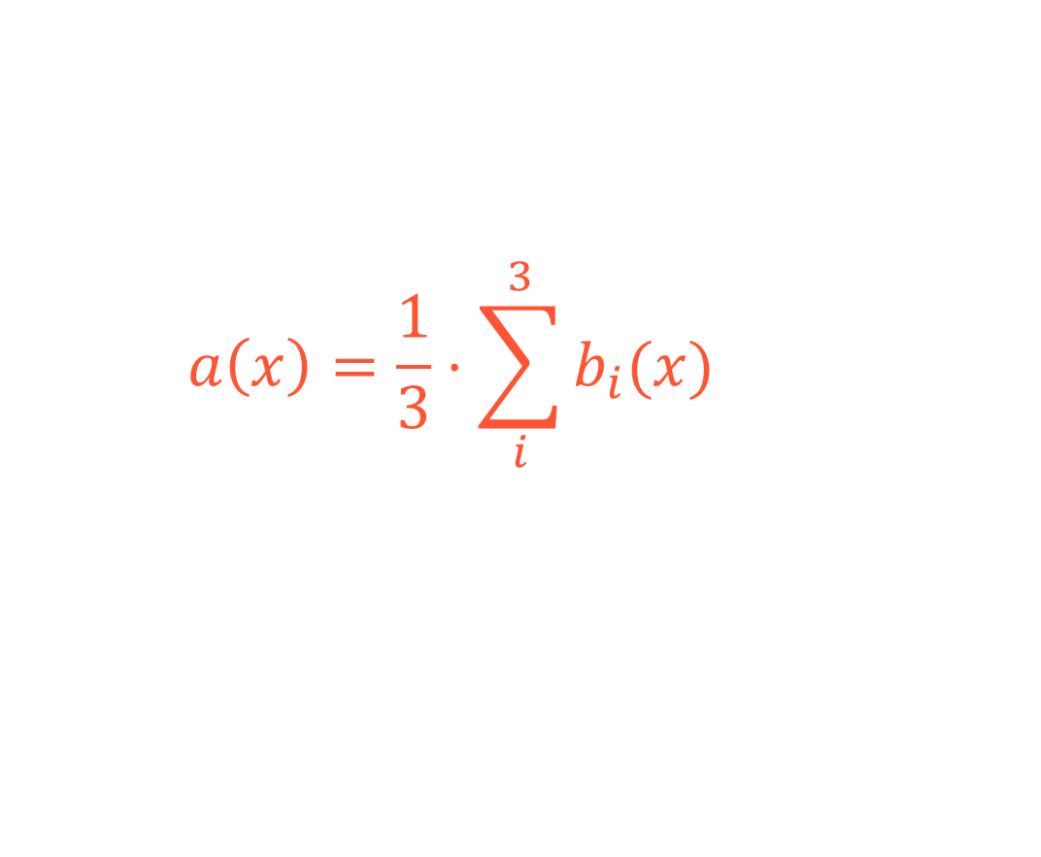


АНСАМБЛИ
BAGGING
$$b_{1}$$
$$b_{2}$$
$$a\left(x\right)=\frac{1}{3}⋅\sum_{i}^{3}{b_{i}(x)}$$
$$b_{3}$$

Slide 8
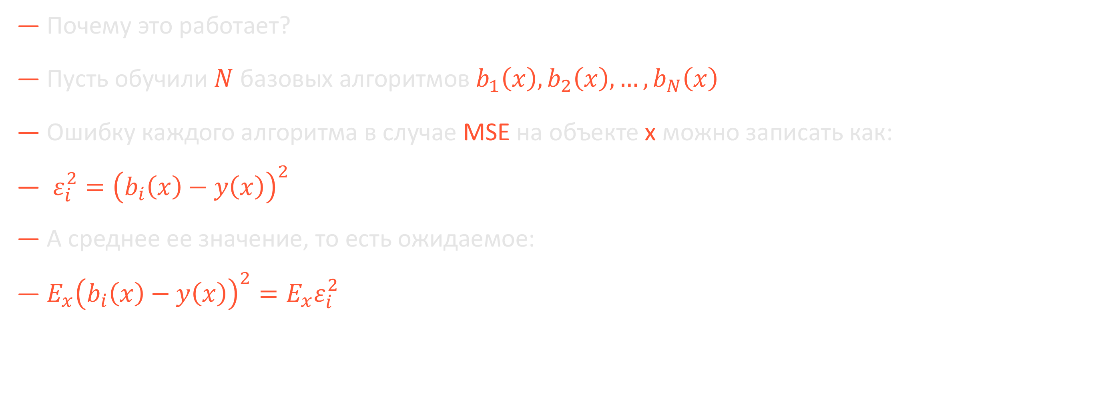
АНСАМБЛИ
BAGGING
Почему это работает?
Пусть обучили $N$ базовых алгоритмов $b_{1}\left(x\right), b_{2}\left(x\right), …, b_{N}\left(x\right)$
Ошибку каждого алгоритма в случае MSE на объекте x можно записать как:
$ε_{i}^{2}={\left(b_{i}\left(x\right)−y\left(x\right)\right)}^{2}$
А среднее ее значение, то есть ожидаемое:
$E_{x}{\left(b_{i}\left(x\right)−y\left(x\right)\right)}^{2}=E_{x}ε_{i}^{2}$

Slide 9
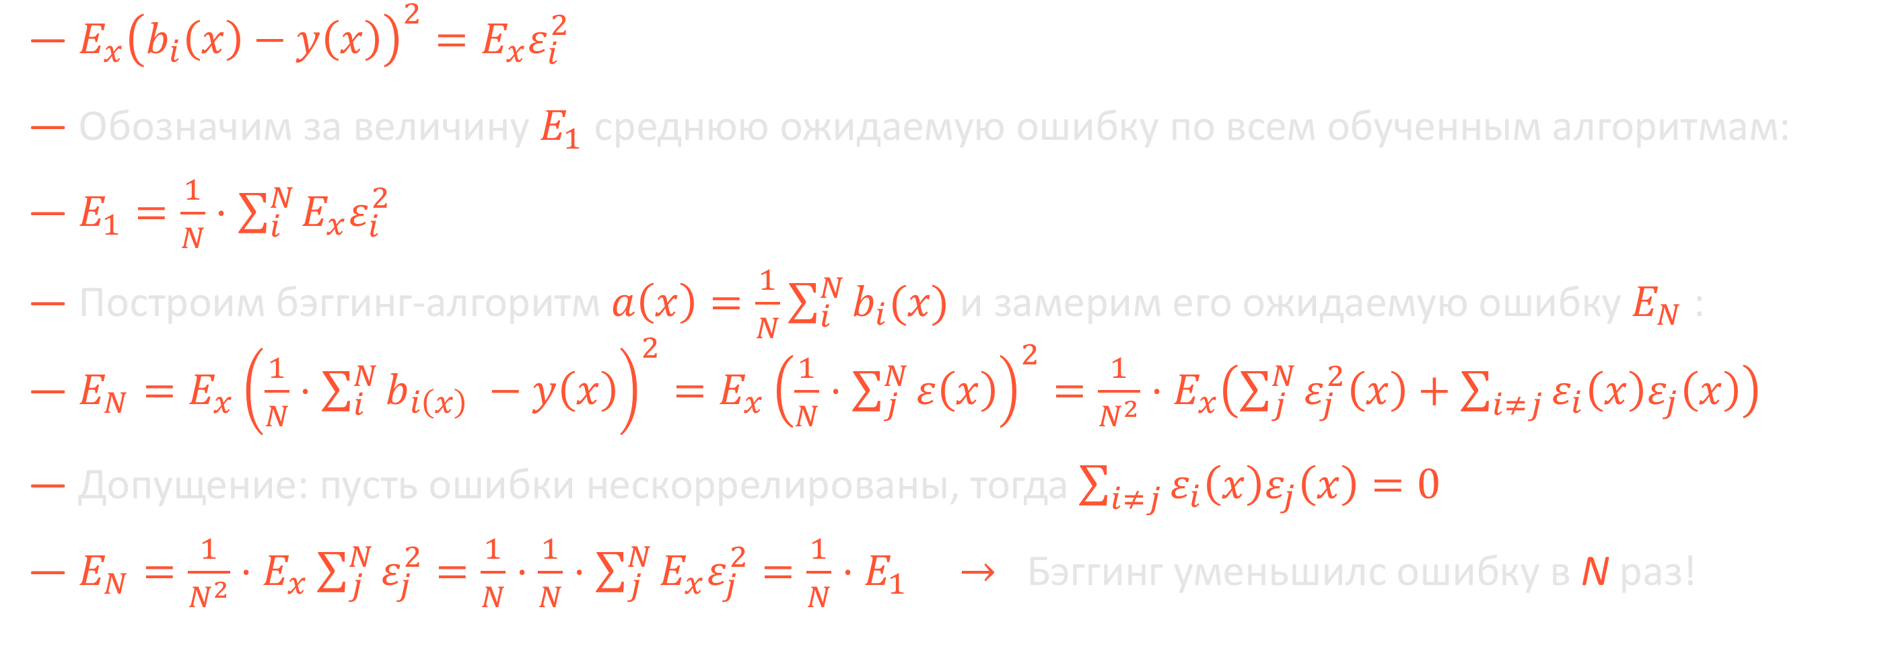
АНСАМБЛИ
BAGGING
$E_{x}{\left(b_{i}\left(x\right)−y\left(x\right)\right)}^{2}=E_{x}ε_{i}^{2}$
Обозначим за величину $E_{1}$ среднюю ожидаемую ошибку по всем обученным алгоритмам:
$E_{1}=\frac{1}{N}⋅\sum_{i}^{N}{E_{x}ε_{i}^{2}}$
Построим бэггинг-алгоритм $a\left(x\right)=\frac{1}{N}\sum_{i}^{N}{b_{i}(x)}$и замерим его ожидаемую ошибку $E_{N}$:
$E_{N}=E_{x}{\left(\frac{1}{N}⋅\sum_{i}^{N}{b_{i\left(x\right)}} −y\left(x\right)\right)}^{2}=E_{x}{\left(\frac{1}{N}⋅\sum_{j}^{N}{ε\left(x\right)}\right)}^{2}=\frac{1}{N^{2}}⋅E_{x}{\left(\sum_{j}^{N}{ε_{j}^{2}\left(x\right)}+\sum_{i≠j}{ε_{i}\left(x\right)ε_{j}\left(x\right)}\right)}^{}$
Допущение: пусть ошибки нескоррелированы, тогда $\sum_{i≠j}{ε_{i}\left(x\right)ε_{j}\left(x\right)}=0$
$E_{N}=\frac{1}{N^{2}}⋅E_{x}\sum_{j}^{N}{ε_{j}^{2}}=\frac{1}{N}⋅\frac{1}{N}⋅\sum_{j}^{N}{E_{x}ε_{j}^{2}}=\frac{1}{N}⋅E_{1} →$ Бэггинг уменьшилс ошибку в N раз!

Slide 10
РЕЗЮМЕ
Познакомились с одним из самых популярных методов построения композиций – бэггинг
Выяснили, что при некоррелированных базовых алгоритмах получается в разы снизить ожидаемую ошибку финальной модели
Конечно же, если модели коррелируют, то этот эффект оказывается значительно слабее
Существуют ли популярные реализации бэггинга?

Slide 11
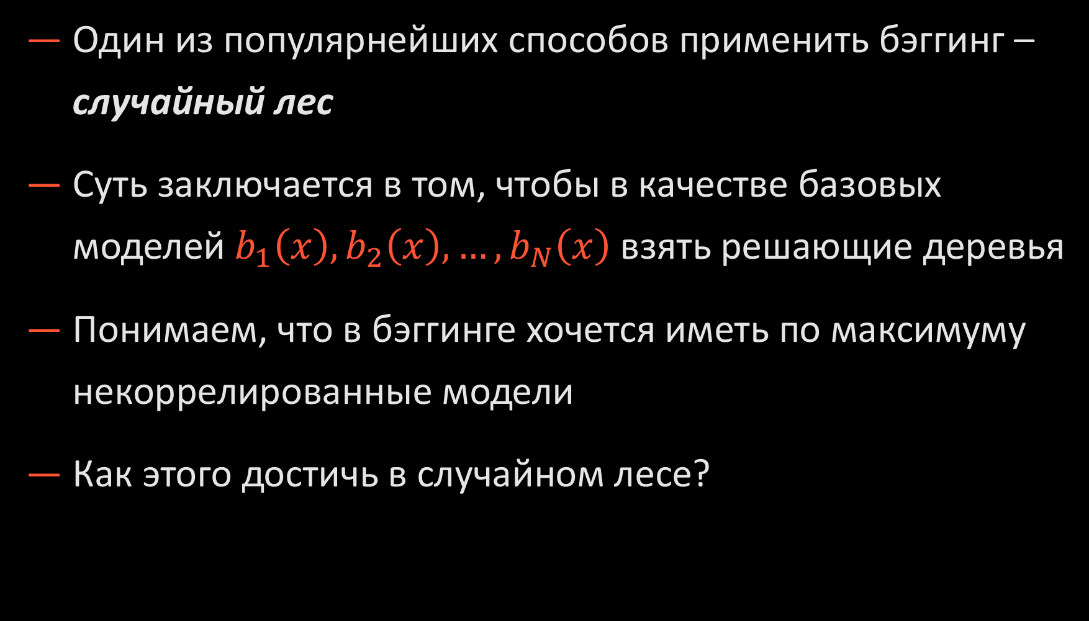
АНСАМБЛИ
RANDOM FOREST
Один из популярнейших способов применить бэггинг – случайный лес
Суть заключается в том, чтобы в качестве базовых моделей $b_{1}\left(x\right), b_{2}\left(x\right), …, b_{N}\left(x\right)$взять решающие деревья
Понимаем, что в бэггинге хочется иметь по максимуму некоррелированные модели
Как этого достичь в случайном лесе?

Slide 12
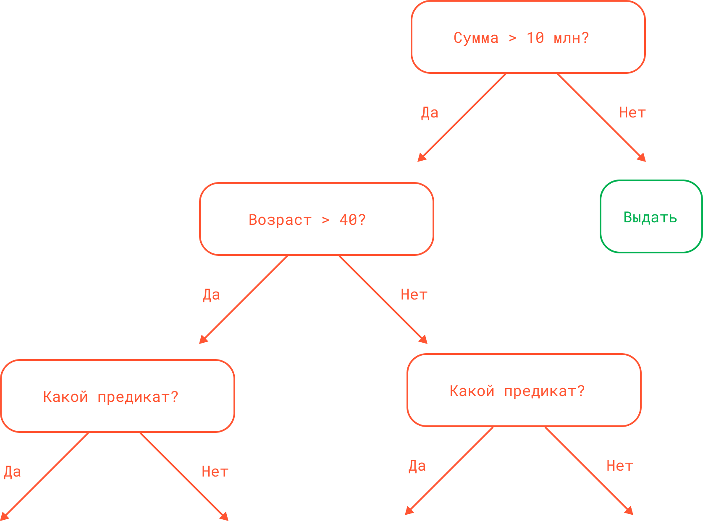
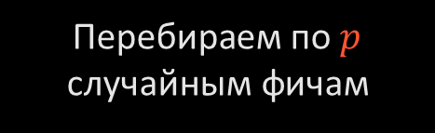
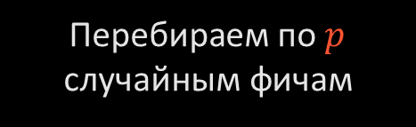
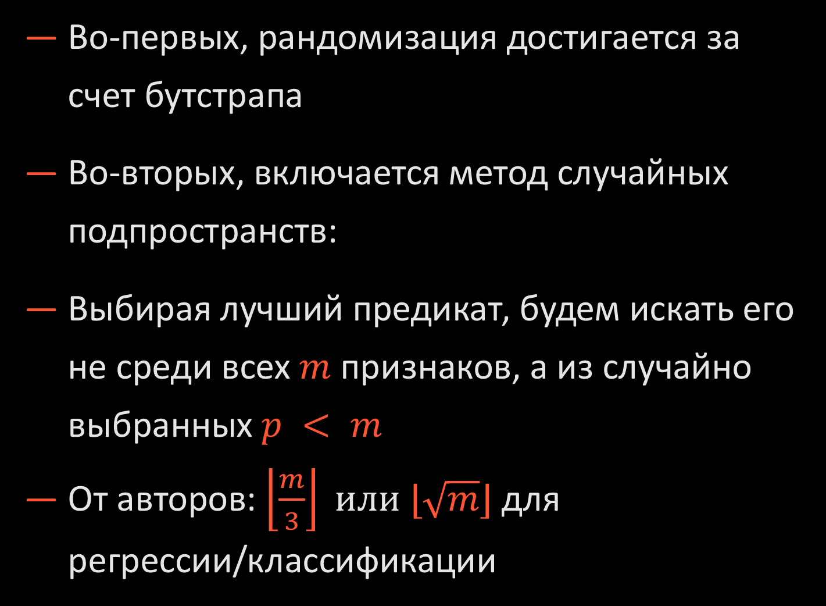
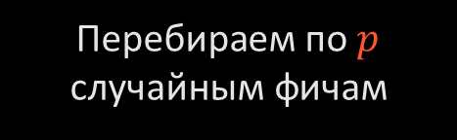
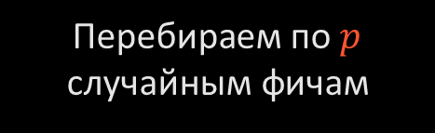
АНСАМБЛИ
RANDOM FOREST
Во-первых, рандомизация достигается за счет бутстрапа
Во-вторых, включается метод случайных подпространств:
Выбирая лучший предикат, будем искать его не среди всех $m$ признаков, а из случайно выбранных $p < m$
От авторов: $\left\lfloor \frac{m}{3}\right\rfloor или ⌊\sqrt{m}⌋$ для регрессии/классификации
Перебираем по $p$ случайным фичам
Перебираем по $p$ случайным фичам
Перебираем по $p$ случайным фичам
Перебираем по $p$ случайным фичам

Slide 13
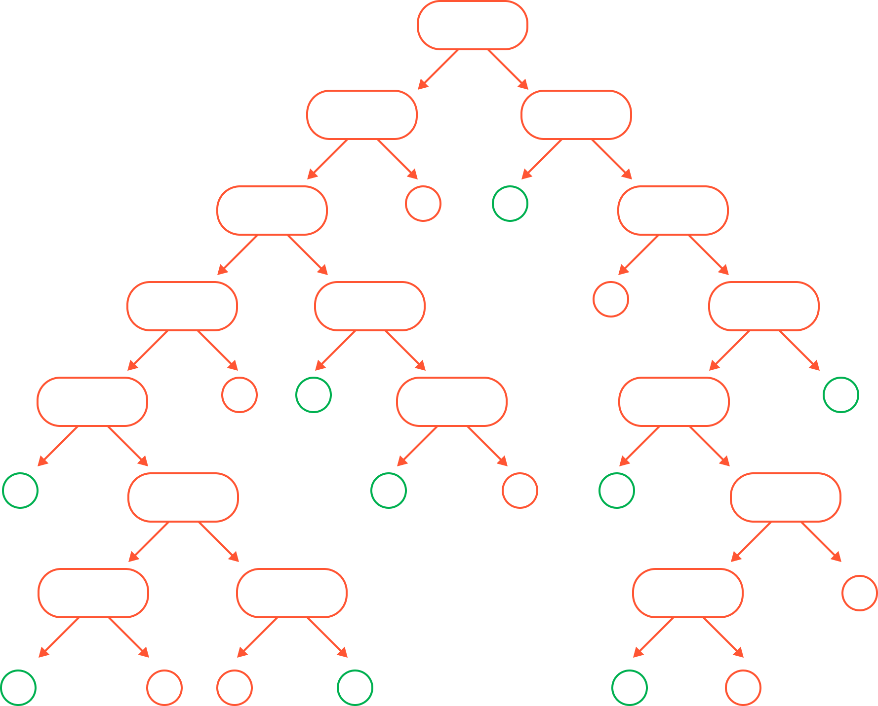
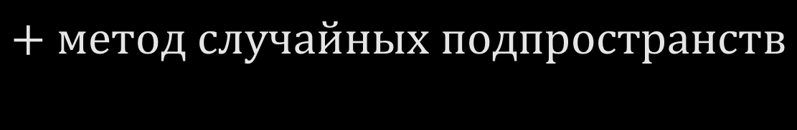




АНСАМБЛИ
RANDOM FOREST
$$+ метод случайных подпространств$$
$$b_{1}$$
$$b_{2}$$
$$a\left(x\right)=\frac{1}{3}⋅\sum_{i}^{3}{b_{i}(x)}$$
$$b_{3}$$

Slide 14
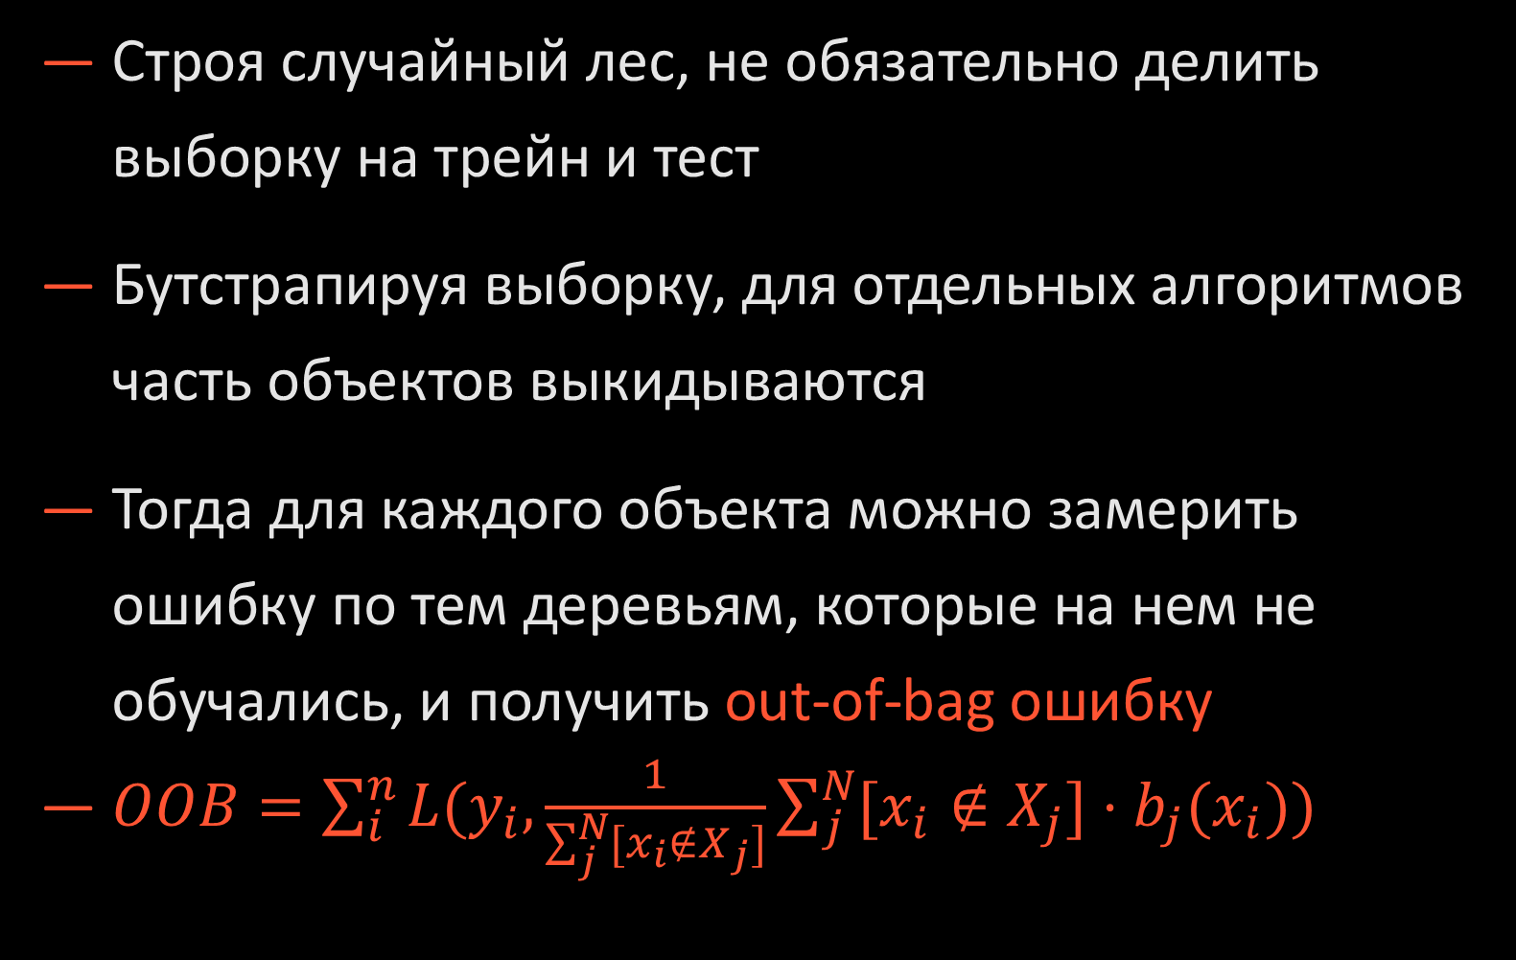
АНСАМБЛИ
OUT-OF-BAG ERROR
$N$штук размера $l$
Строя случайный лес, не обязательно делить выборку на трейн и тест
Бутстрапируя выборку, для отдельных алгоритмов часть объектов выкидываются
Тогда для каждого объекта можно замерить ошибку по тем деревьям, которые на нем не обучались, и получить out-of-bag ошибку
$OOB=\sum_{i}^{n}{L(y_{i},\frac{1}{\sum_{j}^{N}{[x_{i}∉X_{j}}]}\sum_{j}^{N}{[x_{i}}∉X_{j}]⋅b_{j}(x_{i}))}$

Slide 15
РЕЗЮМЕ
Рассмотрели популярную реализацию бэггинга – случайный лес
Узнали о методе случайных подпространств
Познакомились с out-of-bag подходом для расчета качества случайного леса
Какие еще методы ансамблирования бывают?

Slide 16
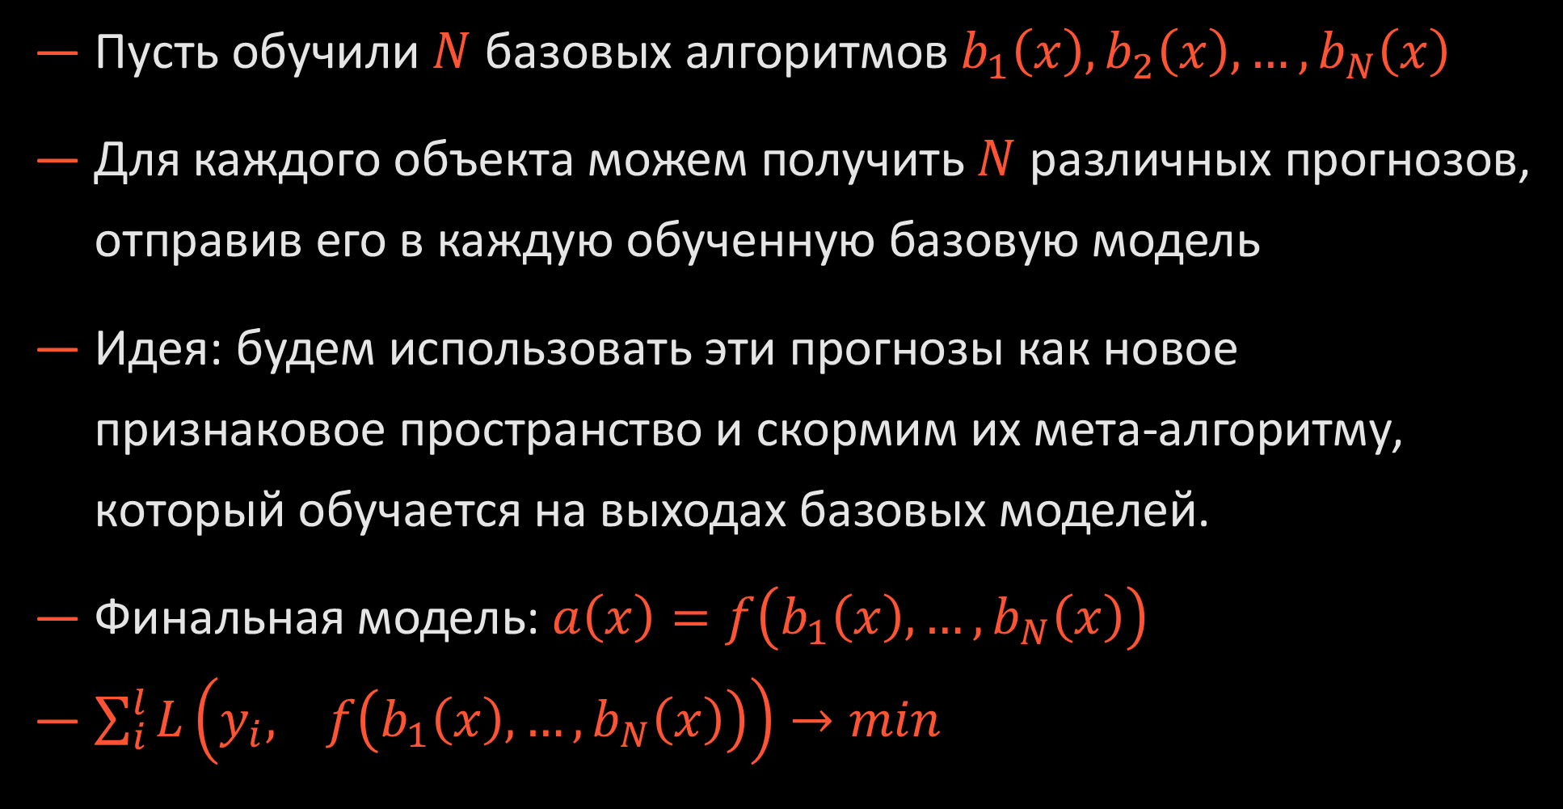
АНСАМБЛИ
СТЕКИНГ
Пусть обучили $N$ базовых алгоритмов $b_{1}\left(x\right), b_{2}\left(x\right), …, b_{N}\left(x\right)$
Для каждого объекта можем получить $N$ различных прогнозов, отправив его в каждую обученную базовую модель
Идея: будем использовать эти прогнозы как новое признаковое пространство и скормим их мета-алгоритму, который обучается на выходах базовых моделей.
Финальная модель: $a\left(x\right)=f\left(b_{1}\left(x\right), …, b_{N}\left(x\right)\right)$
$\sum_{i}^{l}{L\left(y_{i}, f\left(b_{1}\left(x\right), …, b_{N}\left(x\right)\right)\right)→min}$

Slide 17

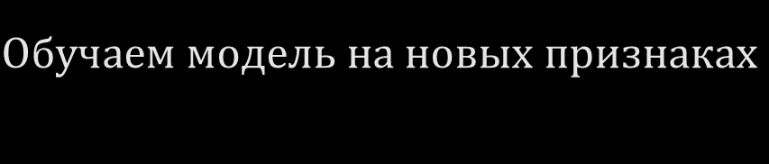
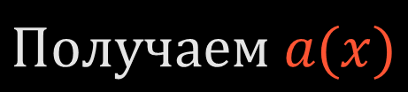




АНСАМБЛИ
СТЕКИНГ
$$Используем прогнозы как новые признаки$$
$$Обучаем модель на новых признаках$$
$$b_{1}$$
$$b_{2}$$
$$Получаем a(x)$$
$$b_{3}$$

Slide 18
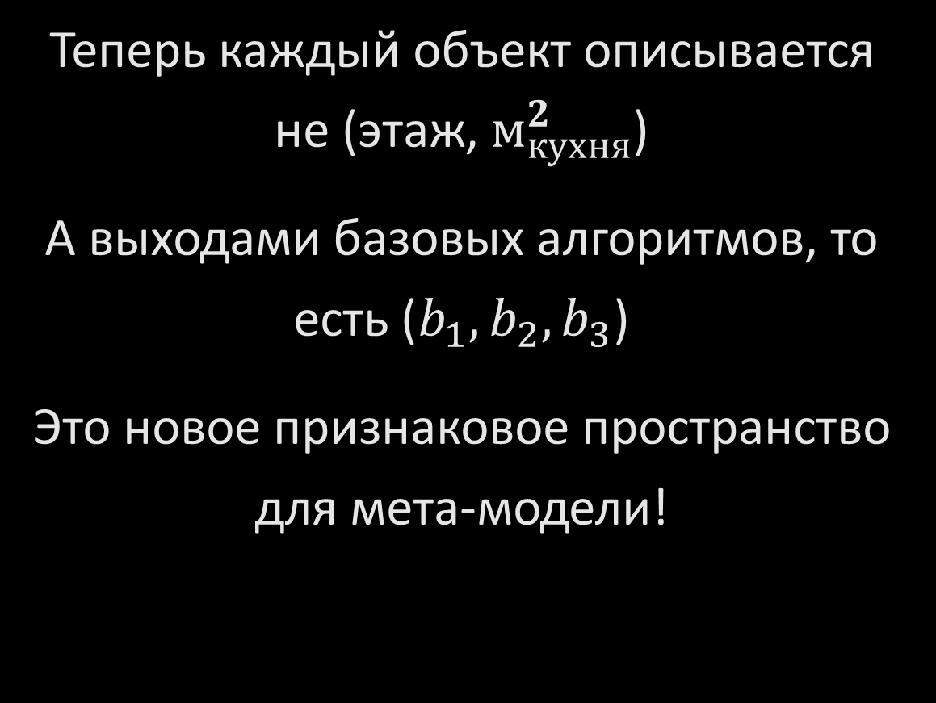






АНСАМБЛИ
СТЕКИНГ
$$этаж$$
$$м_{кухня}^{2}$$
$$цена$$
$$b_{1}$$
$$b_{2}$$
$$b_{3}$$
Теперь каждый объект описывается не (этаж, $м_{кухня}^{2}$)
А выходами базовых алгоритмов, то есть ($b_{1}, b_{2}, b_{3}$)
Это новое признаковое пространство для мета-модели!
1 | 0 | 10
5 | 6 | 10
8 | 20 | 15
4 | 7 | 12
3 | 8 | 13
15
17
13
15
11
14
17
12
12
15
10
5
15
15
7

Slide 19


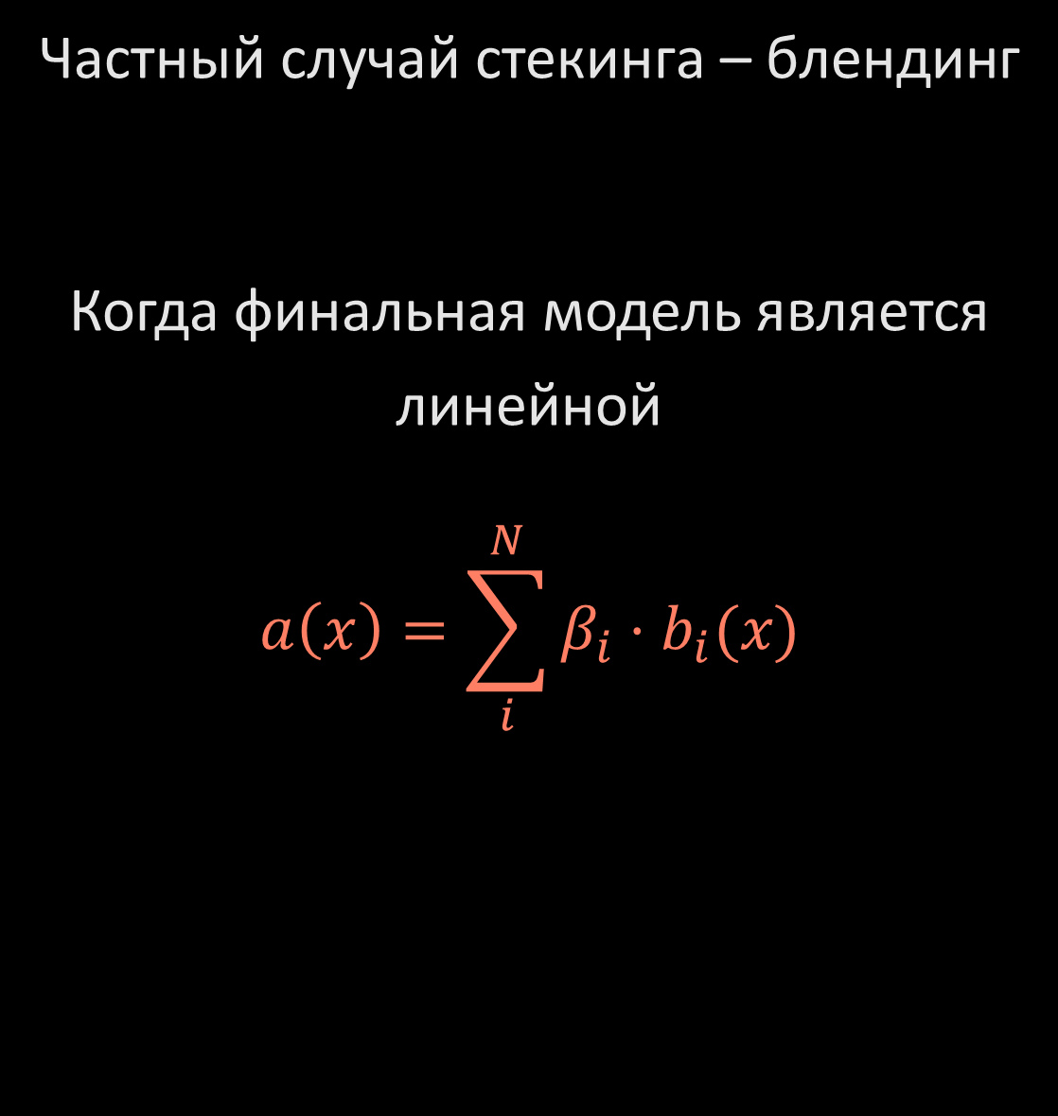


АНСАМБЛИ
СТЕКИНГ
Частный случай стекинга – блендинг
Когда финальная модель является линейной
$$a\left(x\right)=\sum_{i}^{N}{β_{i}⋅b_{i}(x)}$$
$$b_{1}$$
$$b_{2}$$
$$b_{3}$$
$$цена$$
15
17
13
15
11
14
17
12
12
15
10
5
15
15
7
10
10
15
12
13

Slide 20


АНСАМБЛИ
СТЕКИНГ
Частный случай стекинга – блендинг
Когда финальная модель является линейной
$$a\left(x\right)=\sum_{i}^{N}{β_{i}⋅b_{i}(x)}$$
$$b_{1}$$
$$b_{2}$$
$$b_{3}$$
$$цена$$
$$a(x)$$
15
17
13
15
11
14
17
12
12
15
10
5
15
15
7
10
10
15
12
13
10
9
14
13
12

Slide 21
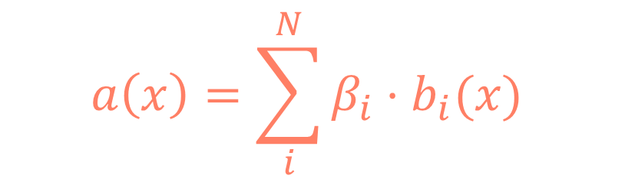
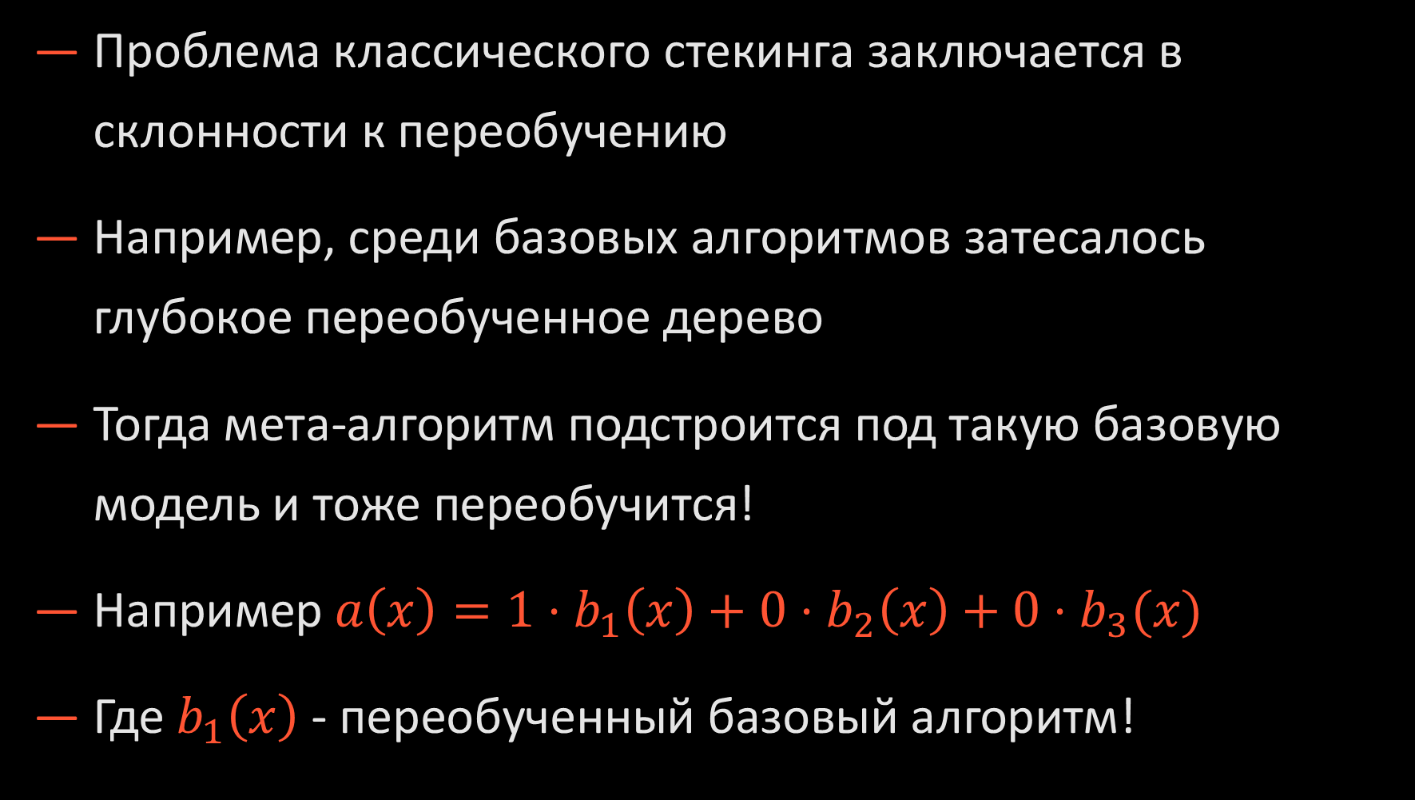
АНСАМБЛИ
СТЕКИНГ
Проблема классического стекинга заключается в склонности к переобучению
Например, среди базовых алгоритмов затесалось глубокое переобученное дерево
Тогда мета-алгоритм подстроится под такую базовую модель и тоже переобучится!
Например $a\left(x\right)=1⋅b_{1}\left(x\right)+0⋅b_{2}\left(x\right)+0⋅b_{3}(x)$
Где $b_{1}\left(x\right)$ - переобученный базовый алгоритм!
$$a\left(x\right)=\sum_{i}^{N}{β_{i}⋅b_{i}(x)}$$

Slide 22
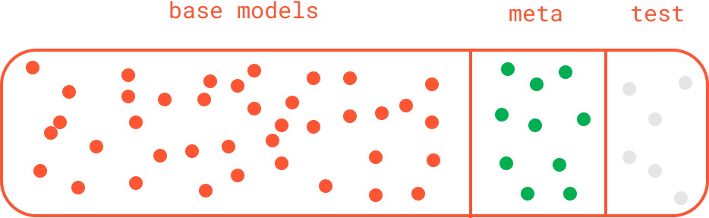
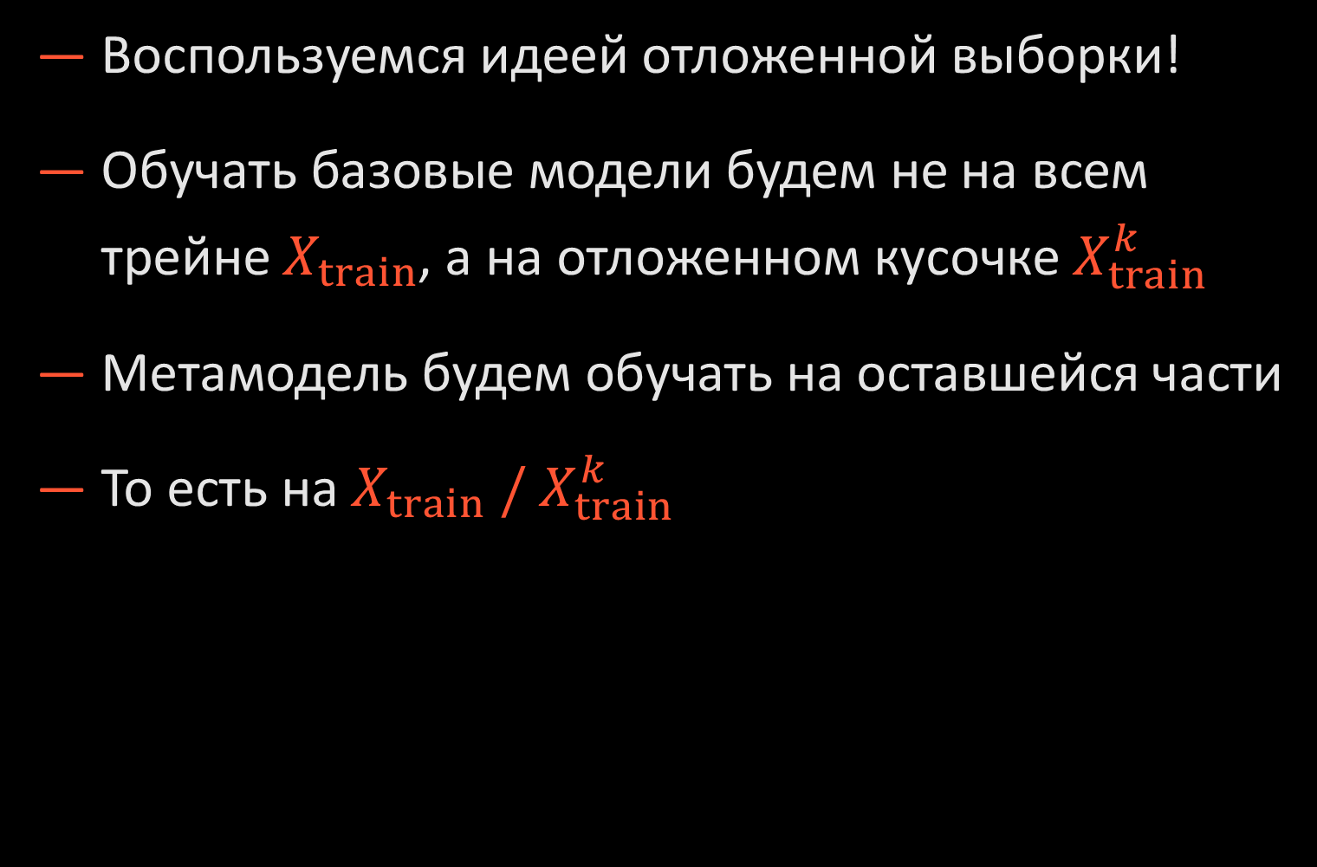
АНСАМБЛИ
СТЕКИНГ: БОРЬБА С ПЕРЕОБУЧЕНИЕМ
Воспользуемся идеей отложенной выборки!
Обучать базовые модели будем не на всем трейне $X_{train}$, а на отложенном кусочке$X_{train}^{k}$
Метамодель будем обучать на оставшейся части
То есть на $X_{train} /$ $X_{train}^{k}$

Slide 23
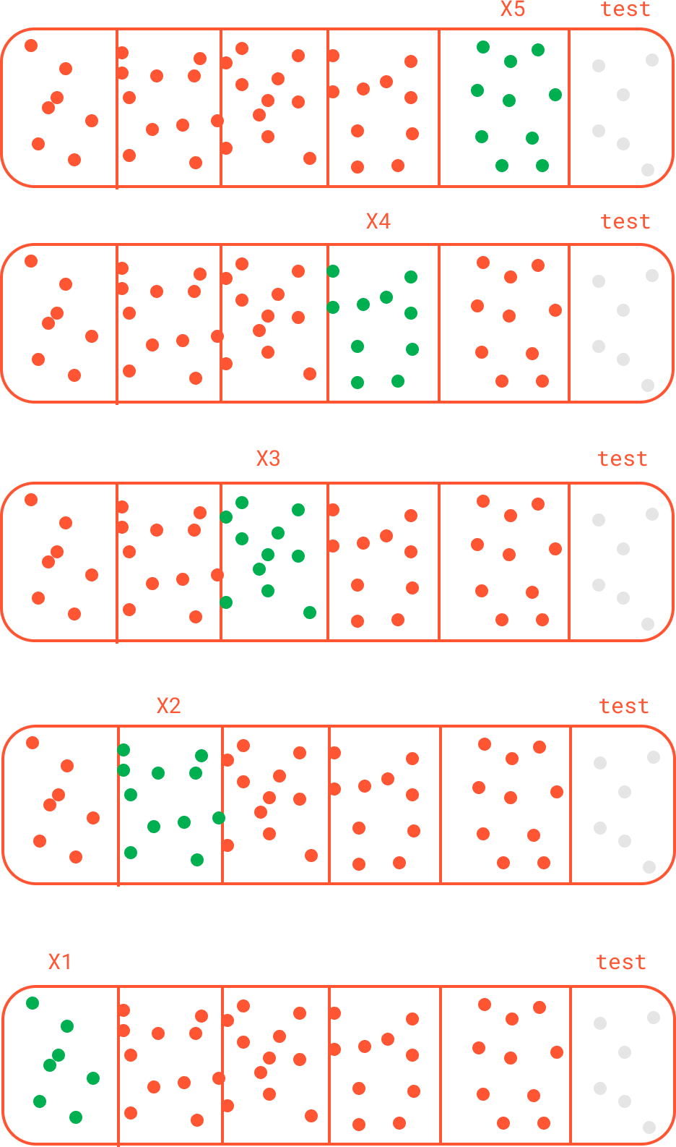
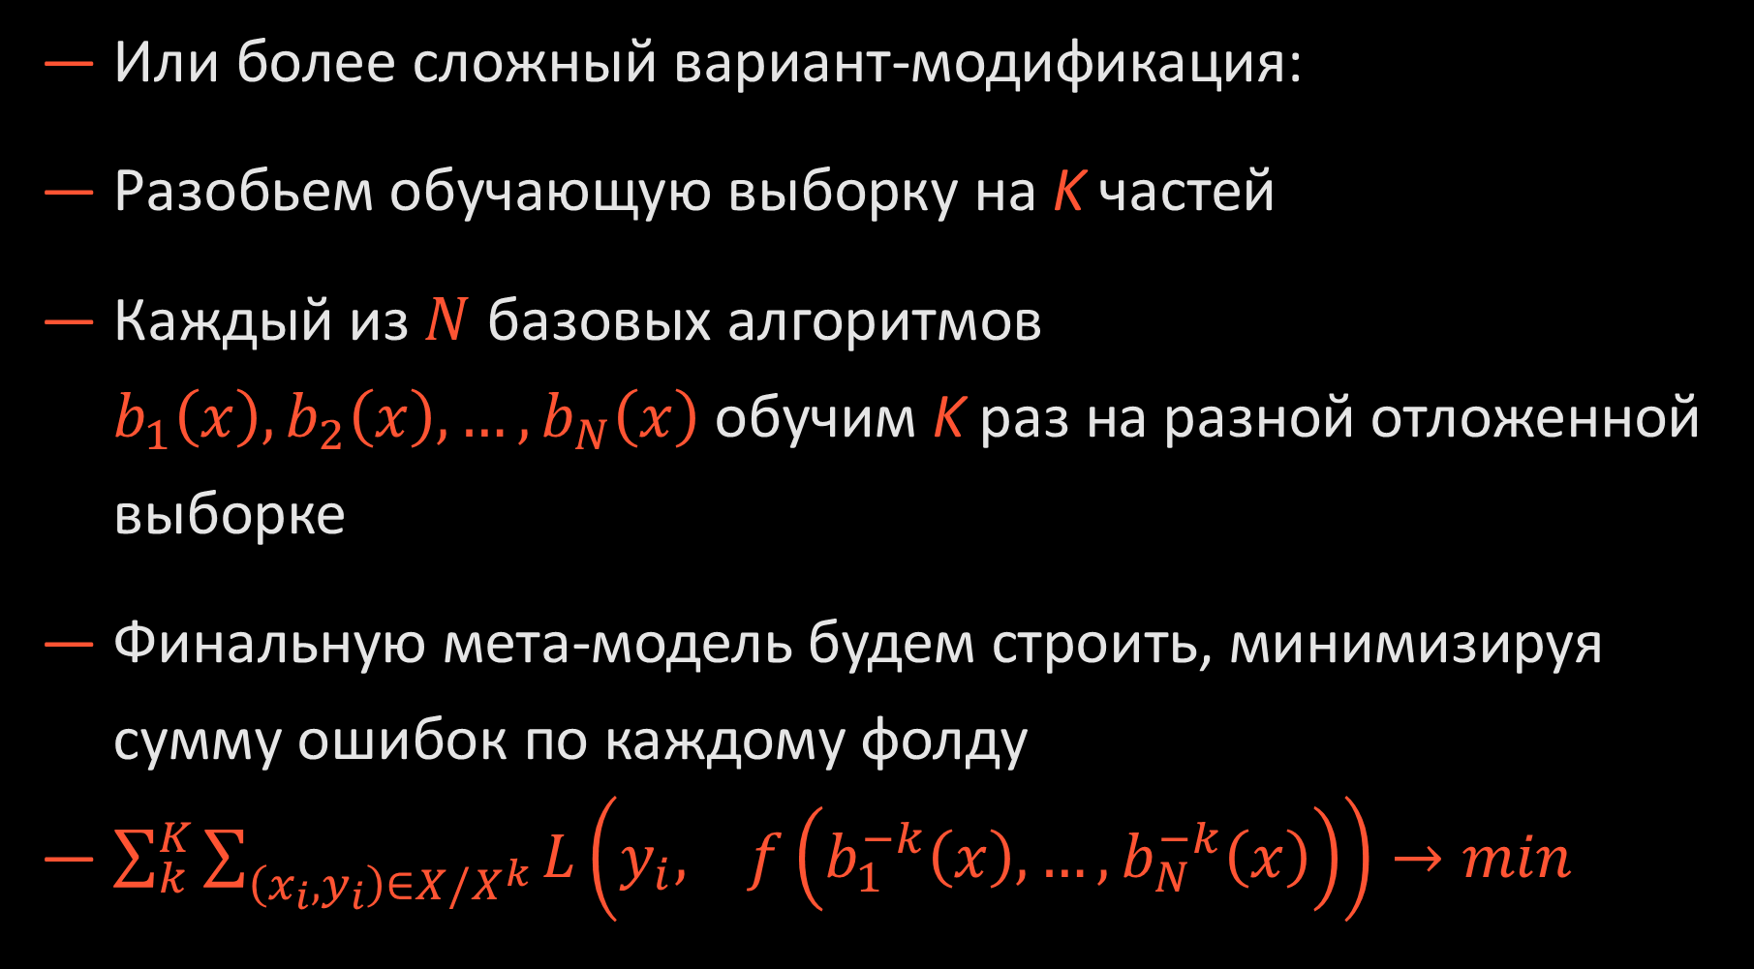
АНСАМБЛИ
СТЕКИНГ: БОРЬБА С ПЕРЕОБУЧЕНИЕМ
Или более сложный вариант-модификация:
Разобьем обучающую выборку на K частей
Каждый из $N$ базовых алгоритмов $b_{1}\left(x\right), b_{2}\left(x\right), …, b_{N}\left(x\right)$обучим K раз на разной отложенной выборке
Финальную мета-модель будем строить, минимизируя сумму ошибок по каждому фолду
$\sum_{k}^{K}{\sum_{\left(x_{i}, y_{i}\right)∈X/X^{k}}{L\left(y_{i}, f\left(b_{1}^{−k}\left(x\right), …, b_{N}^{−k}\left(x\right)\right)\right)}}→min$

Slide 24




АНСАМБЛИ
МНОГОУРОВНЕВЫЙ СТЕКИНГ
$$b_{1}$$
$$b_{2}$$
$$b_{3}$$

Slide 25
РЕЗЮМЕ
Узнали о подходе стекинга
Научились аккуратничать при обучении мета-модели (бороться с переобучением)
Обсудили некоторые возможные модификации стекинга
Пора к практике!

Slide 26
СПАСИБО
ТАБАКАЕВ НИКИТА

